Slide 1
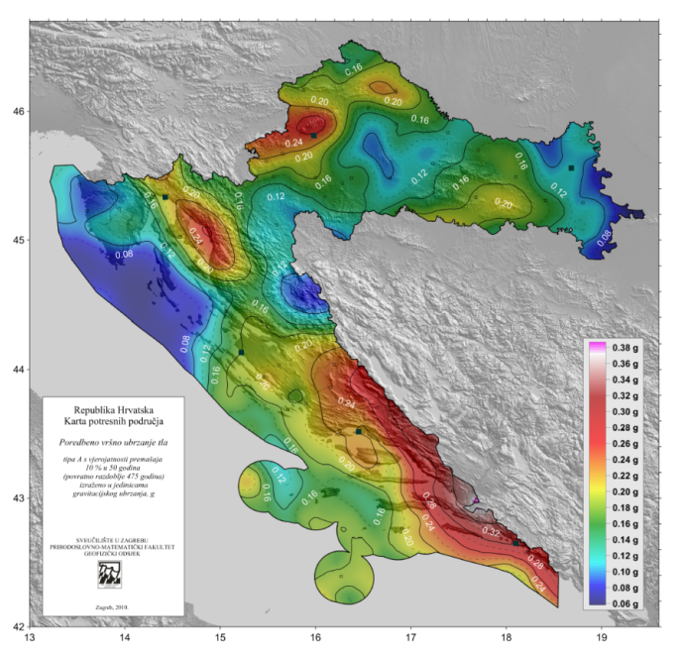

Potresi u Hrvatskoj s osvrtom na
Istarsku županiju
M. Herak i sur.
Marijan i Davorka Herak, Geofizički odsjek, PMF

Slide 2
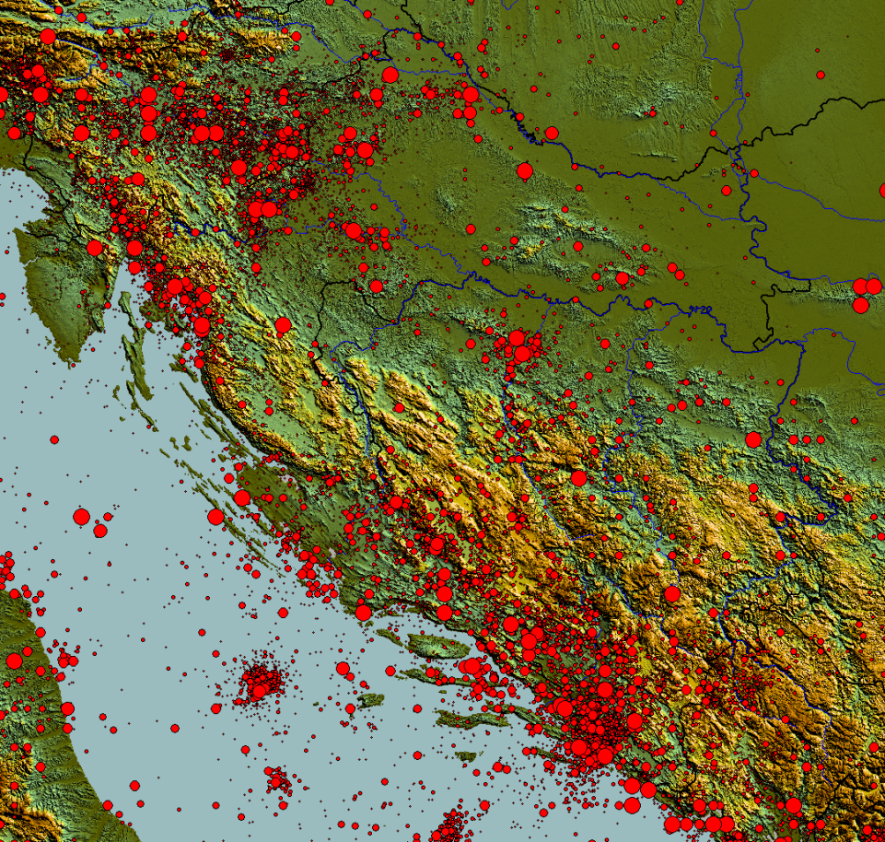
Epicentri potresa u Hrvatskoj, pr. Kr. – 2011.
Nekoliko činjenica:
U Hrvatskoj se događa mnogo potresa.
Seizmičnost je razdijeljena vrlo nejednoliko.
Najviše je potresa u područjima Karlovac–Zagreb–Varaždin, oko Siska, Rijeka–Senj, te cijela Dalmacija (posebno južni dio).
Potresa ima najmanje u:
Istri i Kvarneru, dijelovima Like
i G. Kotara, Moslavini, istočnoj Slavoniji. Istra je dio relativno stabilne Jadranske mikroploče
Najjači su potresi mogući u južnoj Dalmaciji.
Hrvatsku ugrožavaju i potresi izvan njenih granica.
Epicentri potresa prema Hrvatskom katalogu potresa (preko 55000 potresa) pr. Kr. – 2011.

Slide 3
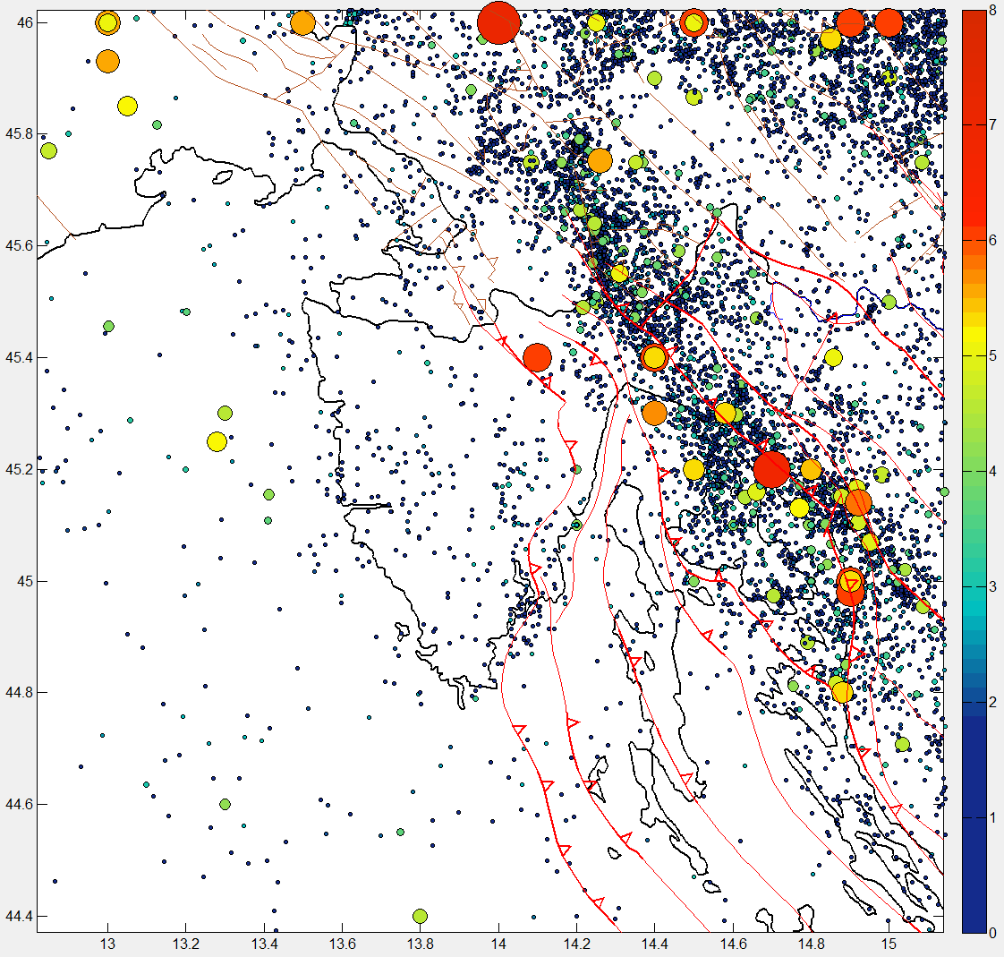
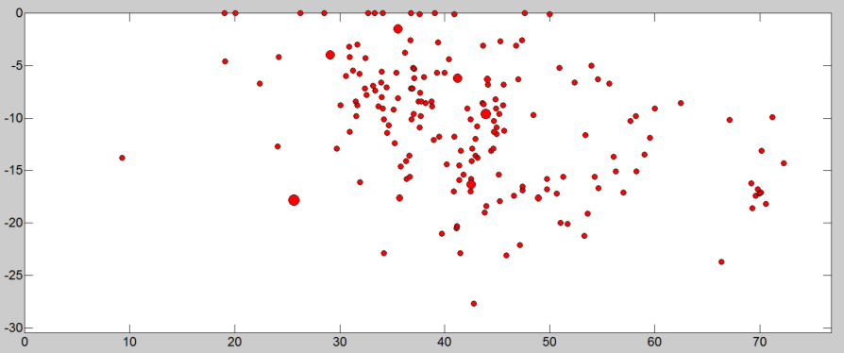
Potresi u Istri i okolici
U Hrvatskom katalogu potresa postoji tek jedan potres u Istri s magnitudom iznad 5.0 – potres iz 1574. koji je dvojbene pouzdanosti...
Slijedi da je potresna opasnost u Istri dominantno određena seizmičnošću susjednih pokrajina, prvenstveno unutar epicentralne zone Gorica-Klana-Senj.
U Istri potresi su najčešći
sjeverozapadno od Lovrana,
oko Raškog zaljeva,
oko Plomina,
te u moru ispred zapadne obale pokraj plinskih polja.
B
1574, VIII°
1870, VIII°, VII°
A
1750, VII–VIII°
1323, IX° ??
1918, M = 5.2
A
B
Jadranska
mikroploča
Euroazijska ploča
(Dinaridi)

Slide 4
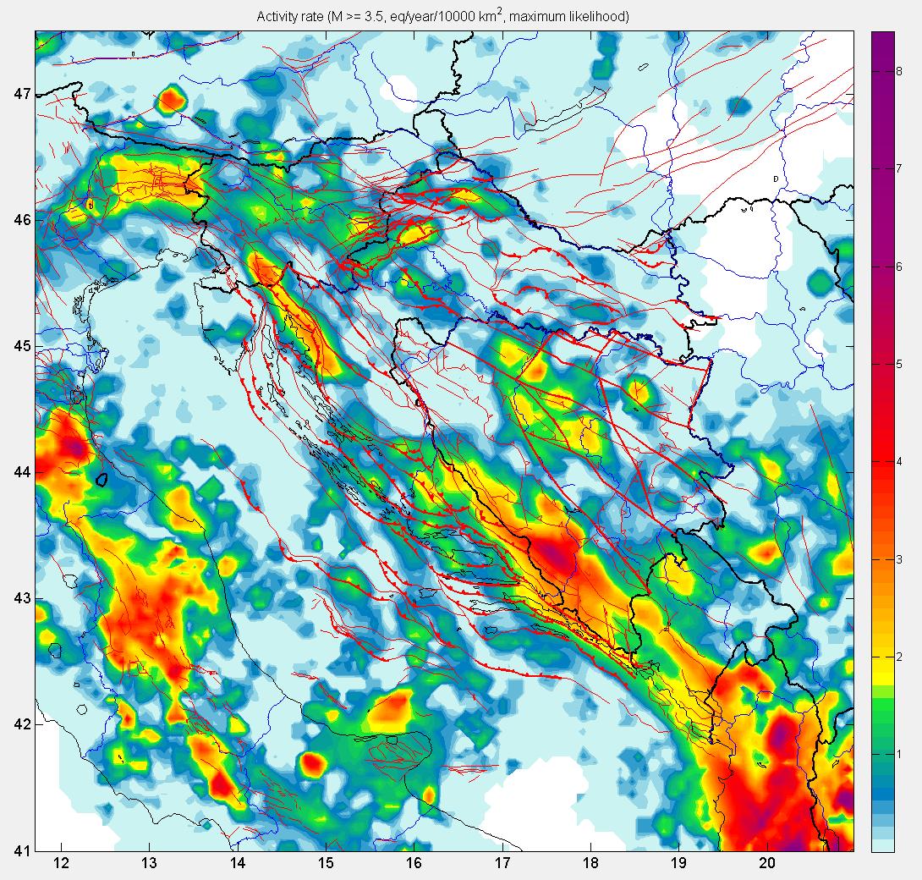
Malo statistike...
Za račun seizmičkog hazarda valja napraviti statistiku potresa.
Primjerice:
Koliko se potresa s magnitudom 3.5 ili većom dogodi prosječno u godinu dana na svakih 10.000 km²?
(To su potresi koji izazivaju male štete.)
Odgovor:
Oko Imotskog oko 4 takva potresa,
oko Zagreba 2, u Istri između 0.01 i 1 godišnje.

Slide 5
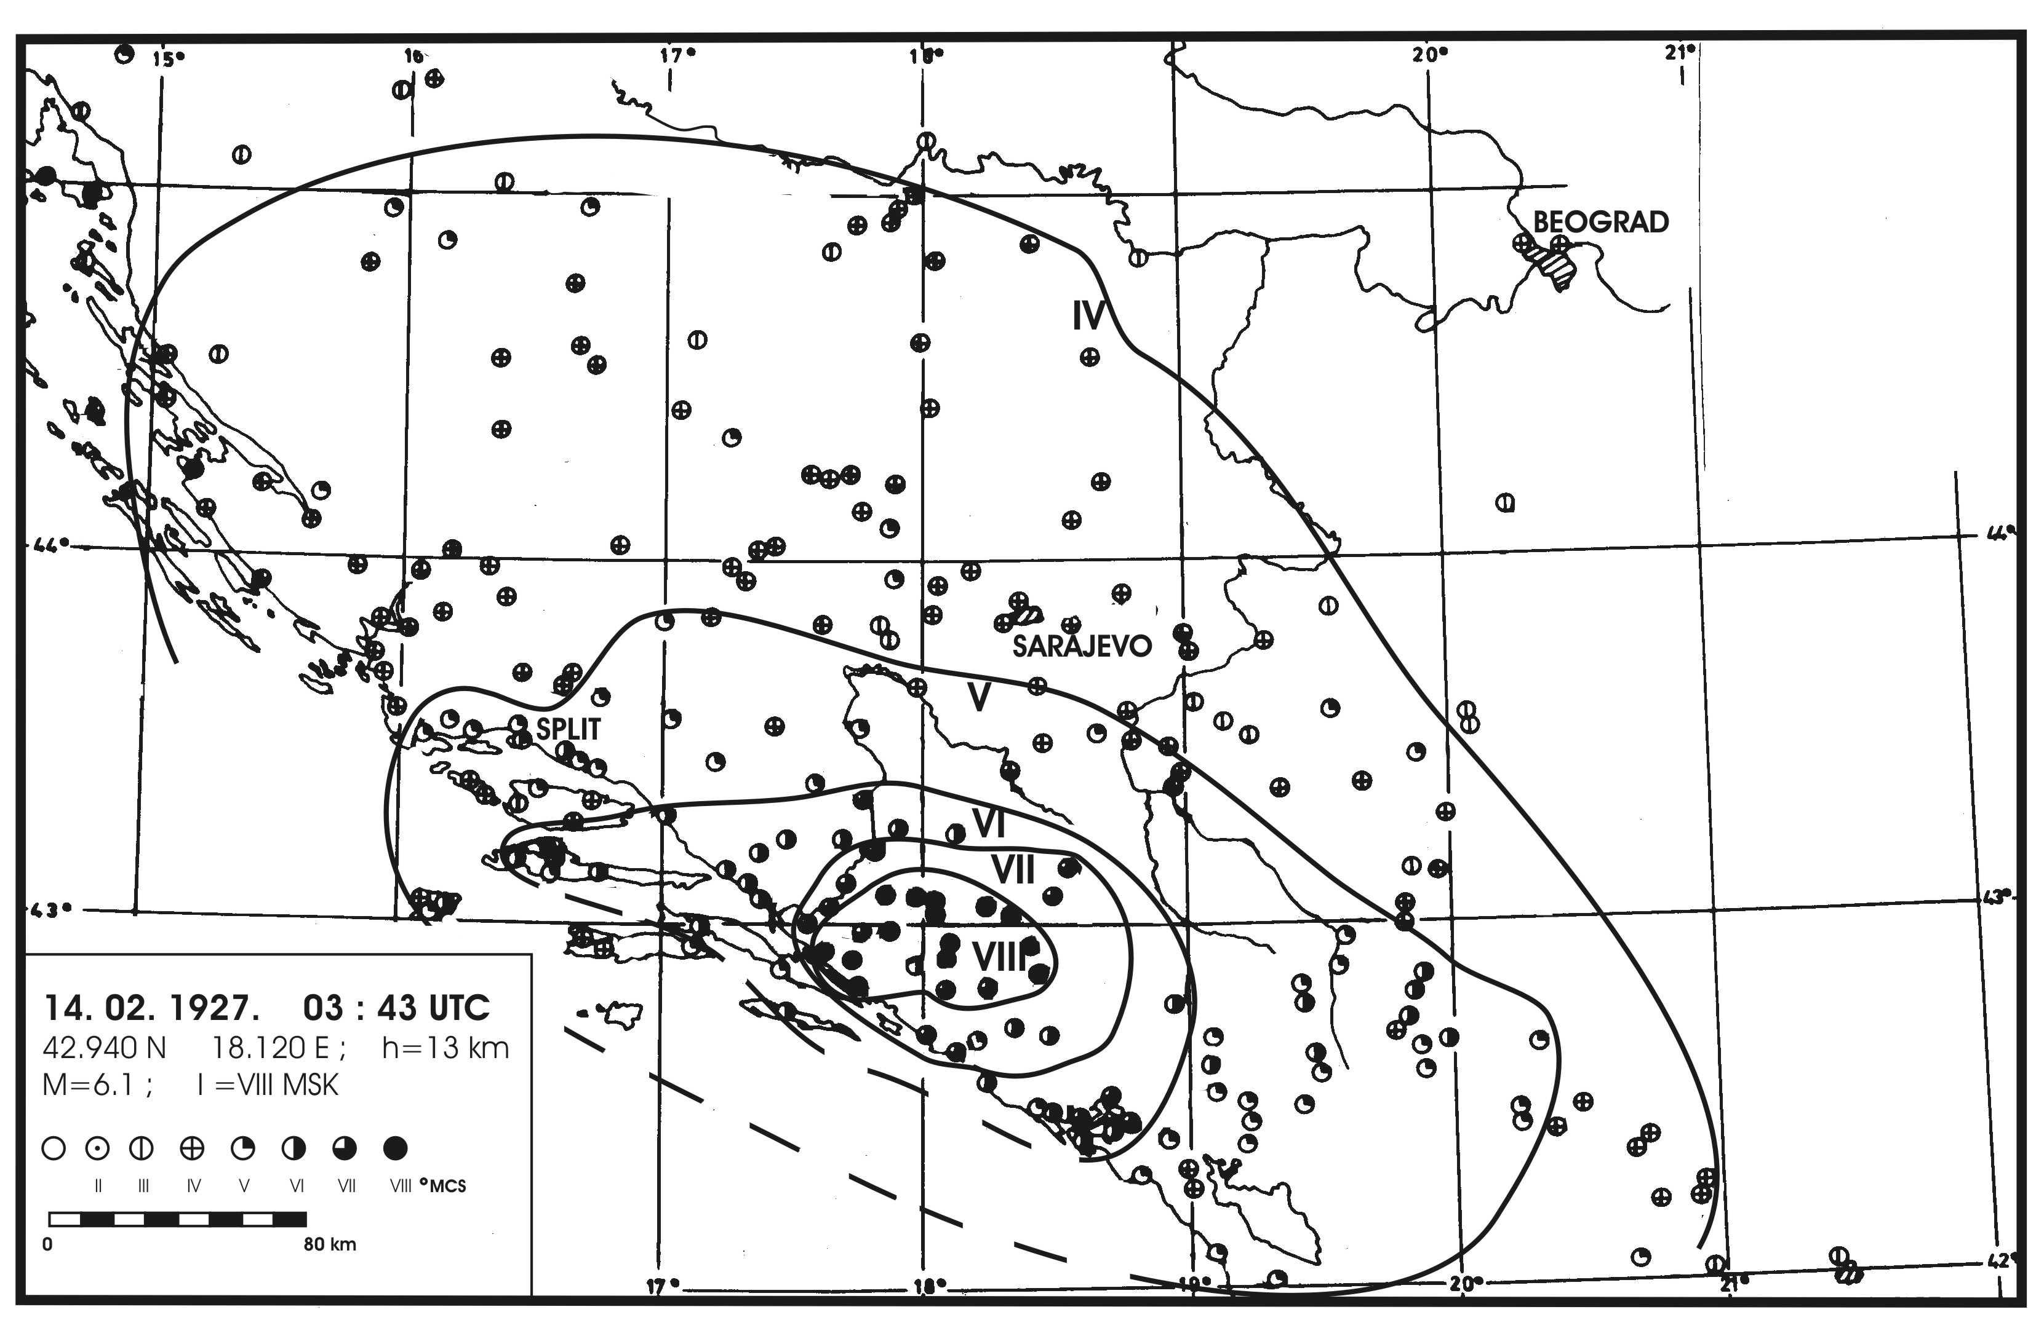
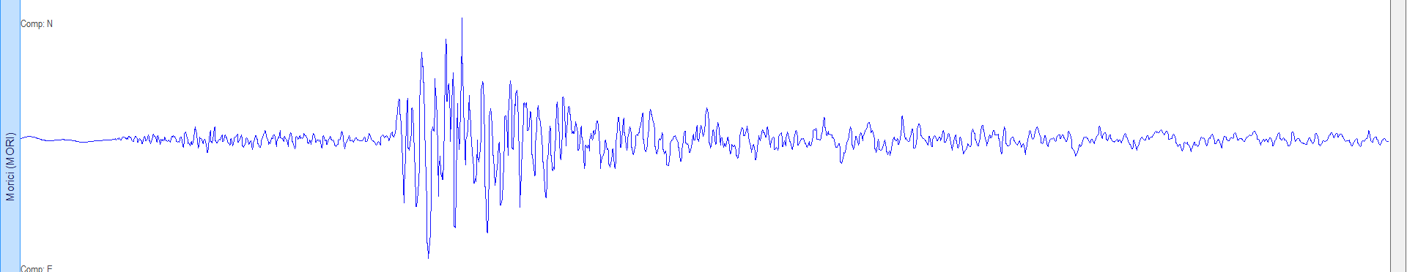
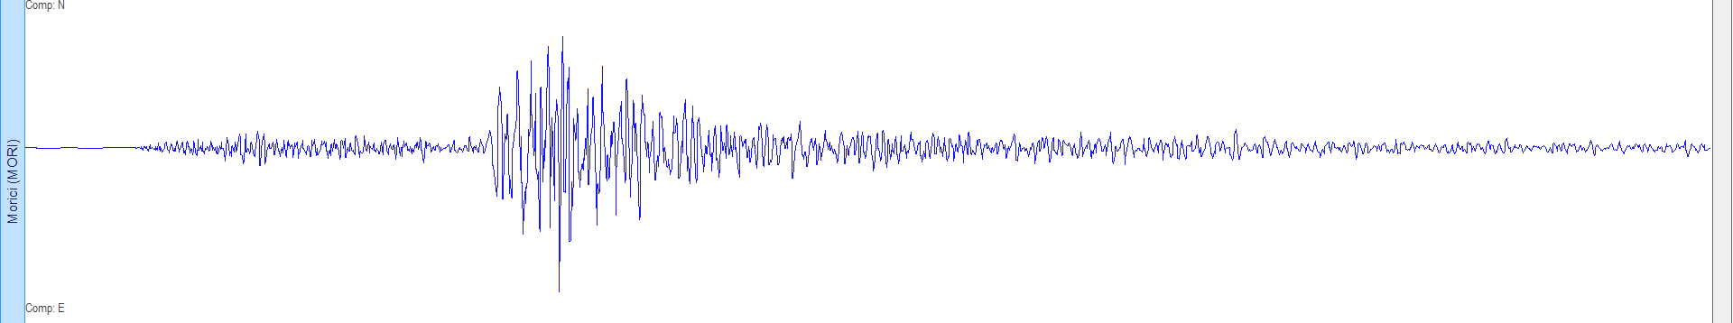
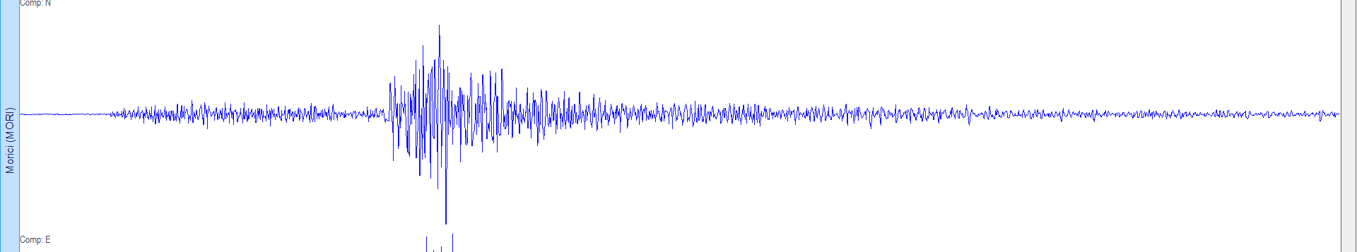
Potresna opasnost i ugroženost – osnovni pojmovi
Seizmički hazard ili potresna opasnost govori o vjerojatnosti da se neki iznos odabranog parametra trešnje tla premaši u zadanom razdoblju.
Parametar kojim opisujemo jakost trešnje je obično:
intenzitet potresa (I_{max}, °MCS) ili
maksimalna horizontalna akceleracija tla (a_{max}, g)
Promatrano razdoblje ovisi o riziku (ugroženosti) koji želimo preuzeti. Uobičajeno je za »obične« zgrade uzeti razdoblje od 50 godina i vjerojatnost od 10%.
Takav će se događaj ponavljati u prosjeku svakih 475 godina, pa često govorimo o hazardu na razini povratnog razdoblja od 475 godina (ali BEZ periodičnosti!).
17.06.2011., Morići (MORI), M = 3.1 (I–Z)
Pomak
Brzina
Ubrzanje
P S
P S
P S
Maksimalna akceleracija

Slide 6
Hrvatska karta potresne opasnosti
Postupkom pridruživanja EU, Hrvatska je preuzela i legislativne obveze –Eurokodovi! Eurokod-8 je onaj koji govori o protupotresnoj gradnji.
Za njegovu primjenu nužno je u Nacionalnom dodatku definirati osnovnu razinu potresnog hazarda, koja tada služi kao osnova za sve daljnje proračune. To se nije moglo sa starom kartom ...
Nakon inicijative s Geofizičkog odsjeka prema Hrvatskom zavodu za norme (2008. g.), nakon brojnih sastanaka, pregovora i dogovora, karta je izrađena te ju je HZN početkom 2012. službeno prihvatio i uvrstio u Nacionalni dodatak Eurokodu-8.
Dogovoreno je da se karta neće tiskati, nego će biti slobodno dostupna na internetu.

Slide 7
Hrvatski katalog potresa
Nužan uvjet za procjenu hazarda je postojanje DOBROG kataloga potresa
Katalog mora
– biti POTPUN
– biti HOMOGEN
– pokrivati i susjedna područja
Hrvatski katalog potresa
danas sadrži podatke o više
od 55000 potresa u Hrvatskoj
i okolnim područjima
Epicentri potresa prema Hrvatskom katalogu potresa (preko 55000 potresa) pr. Kr. – 2011.

Slide 8
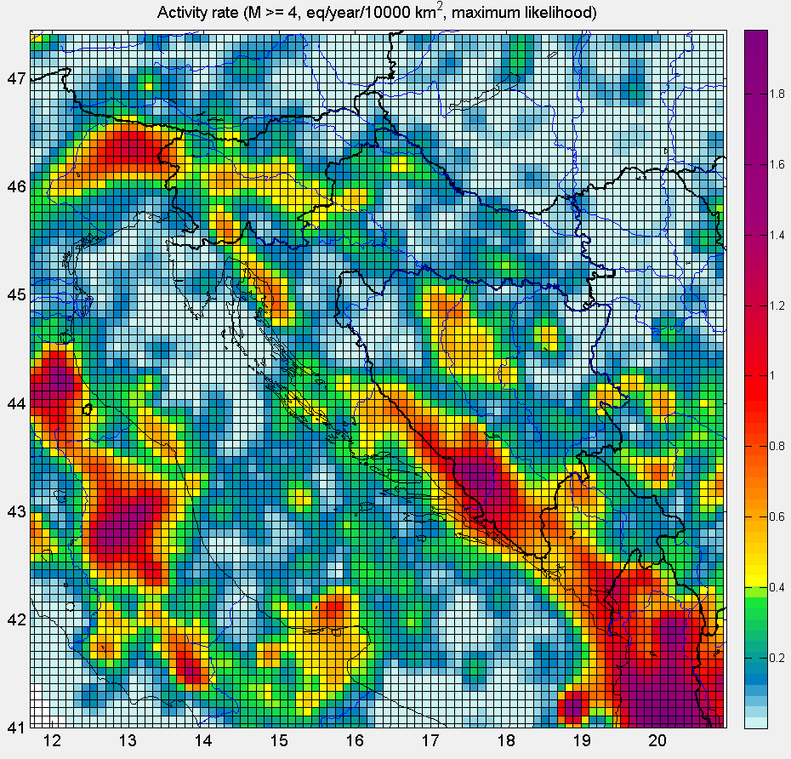
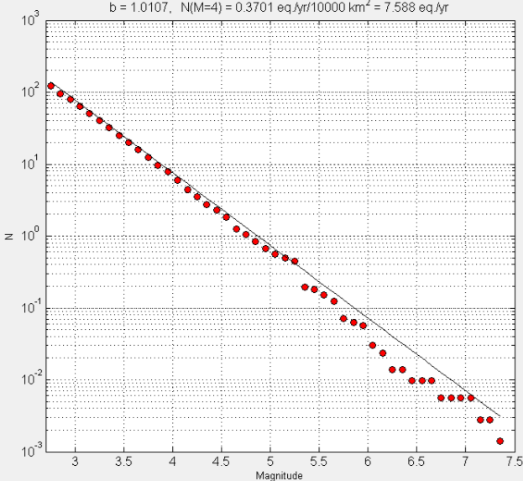
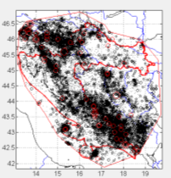
Statistička analiza
Razmatrani teritorij je razdijeljen pravilnom mrežom na kvadrate 5.5 × 5.5 km
Za svaki su kvadrat, na temelju analize potpunosti kataloga, poznate seizmičnosti, i seizmotektonskih razmatranja izračunati parametri koji statistički definiraju pojavu potresa u tom području.
HR, SLO, BiH
Gutenberg-Richterova relacija:
log N = a – bM
Ovo je jedna od fundamentalnih relacija u znanosti!

Slide 9
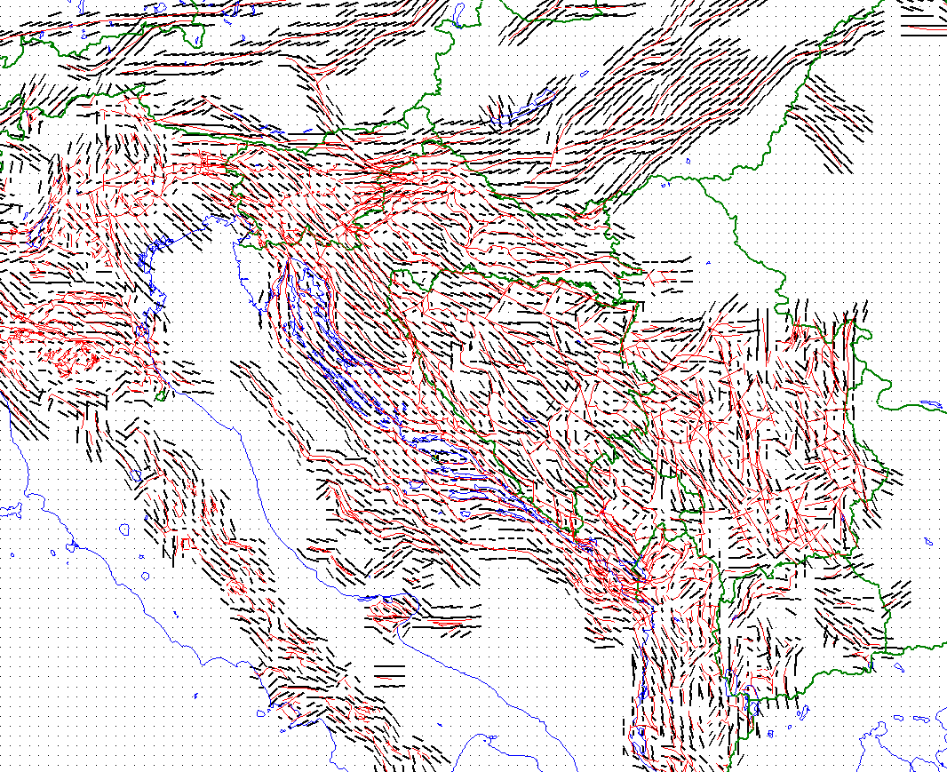
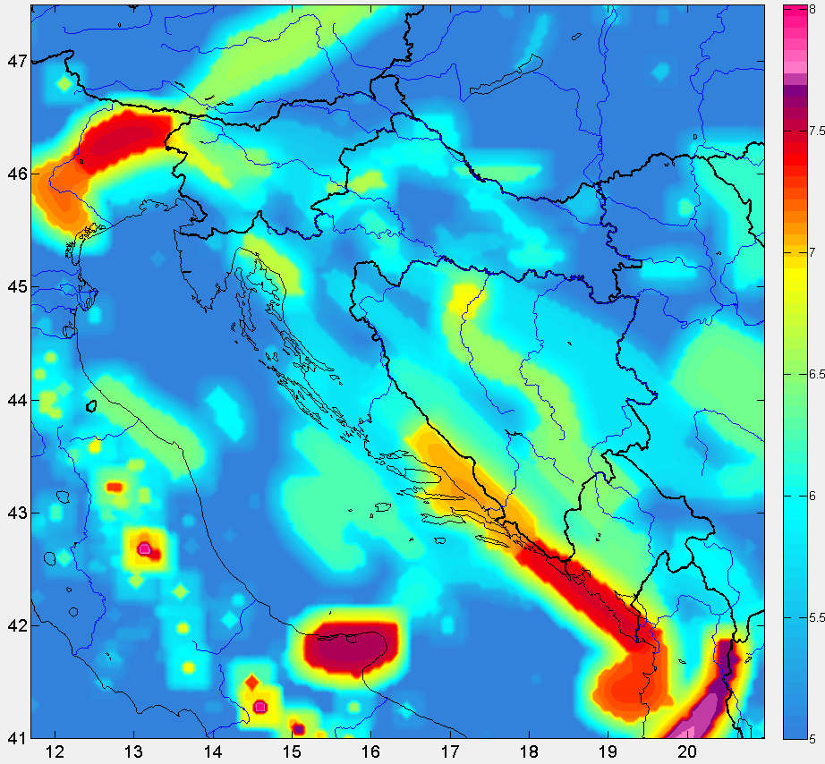
Statistička analiza
Pri tome je valjalo odrediti još i:
dominantni smjer pružanja seizmogenih rasjeda,
najveće magnitude (M_{max}) potresa koji se mogu dogoditi.
Za svaki kvadratić sada znamo učestalost pojavljivanja potresa za razne magnitude (a, b), M_{max} i geometriju izvora
Sada je moguće izračunati sintetički katalog potresa za dugačko razdoblje (ovdje 2.000.000 godina) kao uniju sintetičkih kataloga za svaki elementarni kvadratić.
Atenuacijske relacije omogućuju procjenu a_{max} na temelju magnitude, udaljenosti žarišta potresa, i još nekih parametara. Koristili smo 6 takvih relacija.
Za svaki potres izračunata je očekivana maksimalna akceleracija a_{max} u svakom čvoru mreže koristeći svaku od 6 atenuacijskih relacija, te svaki od 6 modela seizmičnosti → 36 karata kojima izražavamo epistemičku nepouzdanost →
→ Konačna karta je medijan tih 36 karata u svakoj točki mreže.

Slide 10
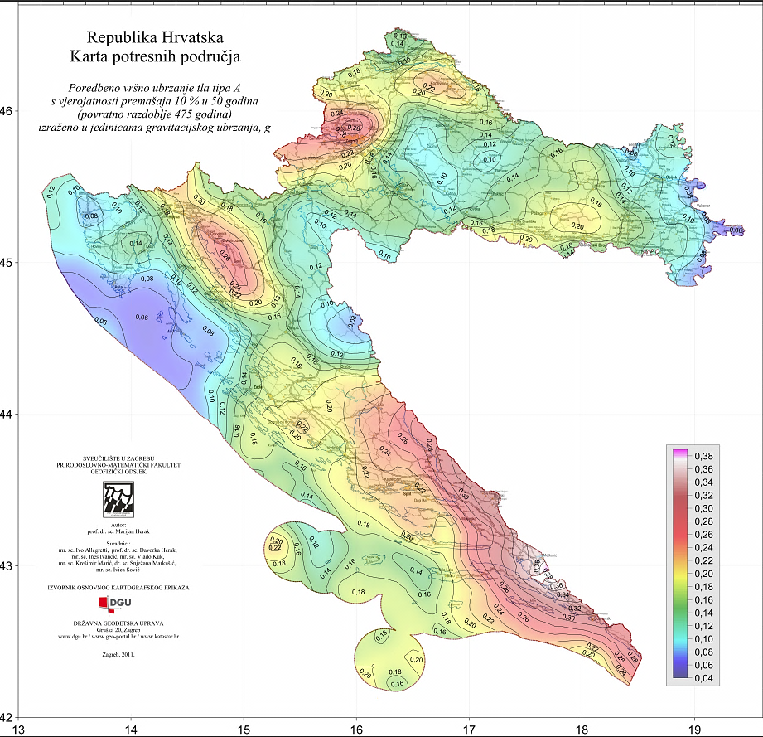
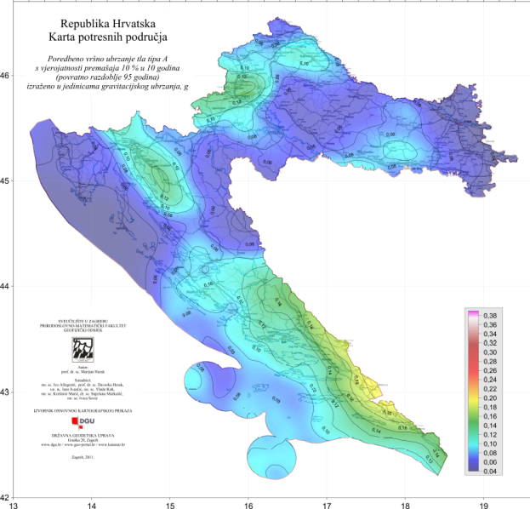
Hrvatska seizmološka karta 2011–2012.
Karta R. Hrvatske za povratna razdoblja 475 g. i 95 g.
Odnosi se na osnovnu stijenu, a akceleracije su prikazane u jedinicama ubrzanja Zemljine teže, g.
Prihvaćena 2012. kao dio Nacionalnog dodatka Eurokodu-8.
Kartografska podloga – DGU (hvala!)
Dostupna je u punoj rezoluciji besplatno na: http://seizkarta.gfz.hr
Na toj stranici je i interaktivna aplikacija za očitavanje karte...

Slide 11
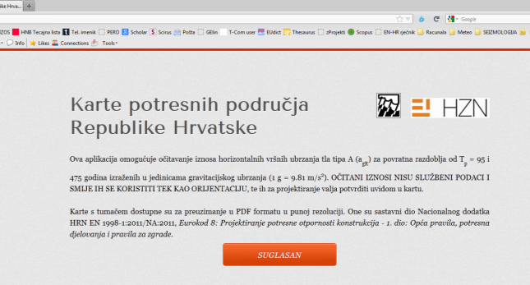
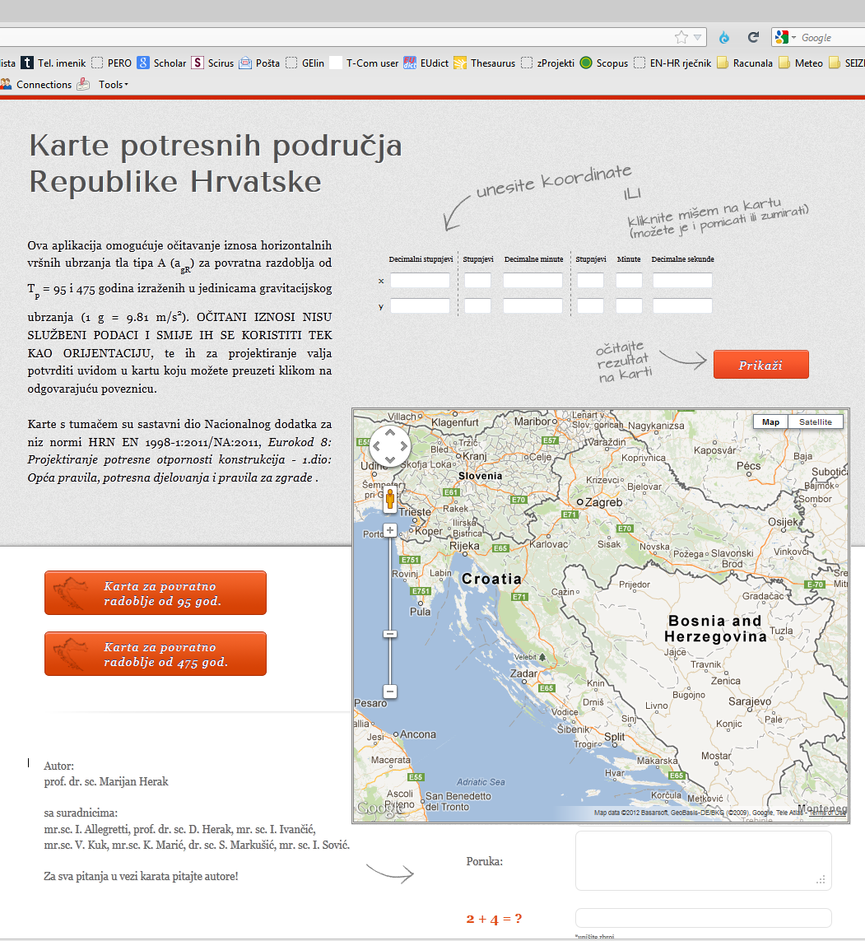
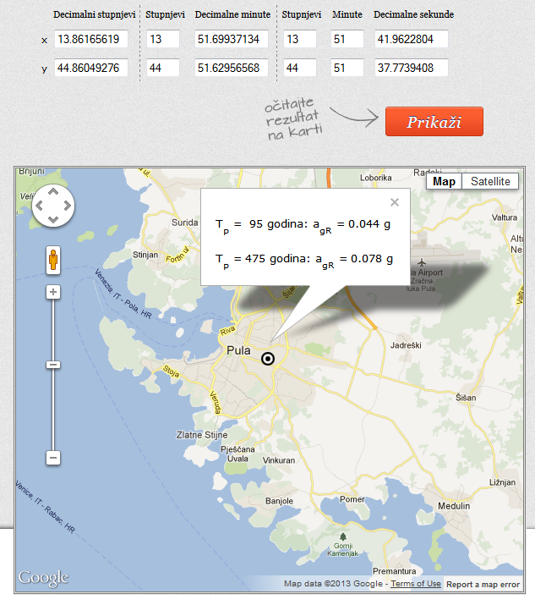
Hrvatska seizmološka karta 2011–2012.
Karta R. Hrvatske za povratna razdoblja 475 g. i 95 g.
http://seizkarta.gfz.hr – Interaktivna aplikacija za očitavanje karte

Slide 12
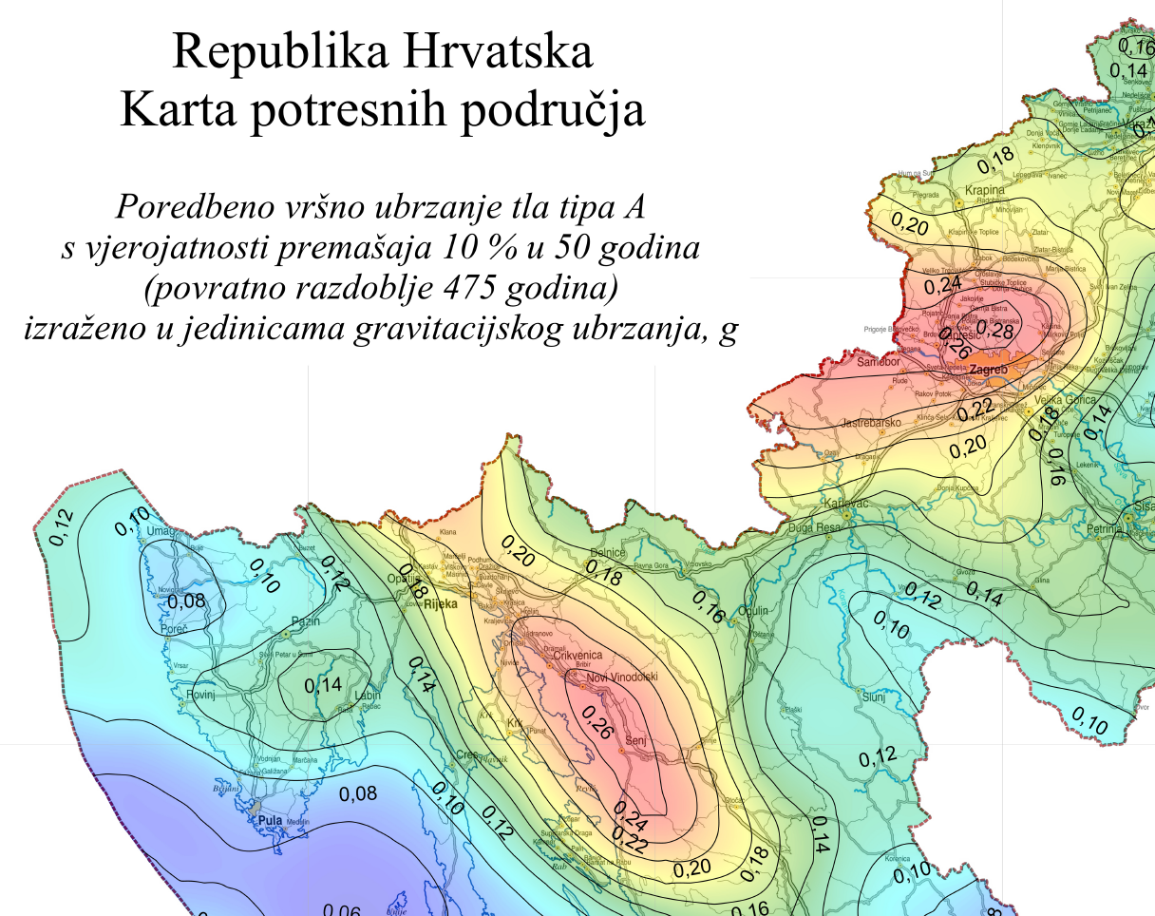
Hrvatska seizmološka karta 2011–2012.
Istra na seizmološkoj karti R. Hrvatske za povratno razdoblje 475 g.
Očekivano, u Istri je potresna opasnost relativno mala, pa je projektna akceleracija na osnovnoj stijeni od 0.08 g do 0.14 g.
To znači da se ti iznosi akceleracija premašuju prosječno svakih 475 g.
Izraženo drugačije:
Vjerojatnost da se u bilo kojih 50 godina premaši akceleracija tla od 0.08–0.14 g u Istri je 10%.
Na lošim tlima amplifikacija može biti velika, pa projektna akceleracija može biti i iznad 0.2 g što više i nije tako malo!

Slide 13

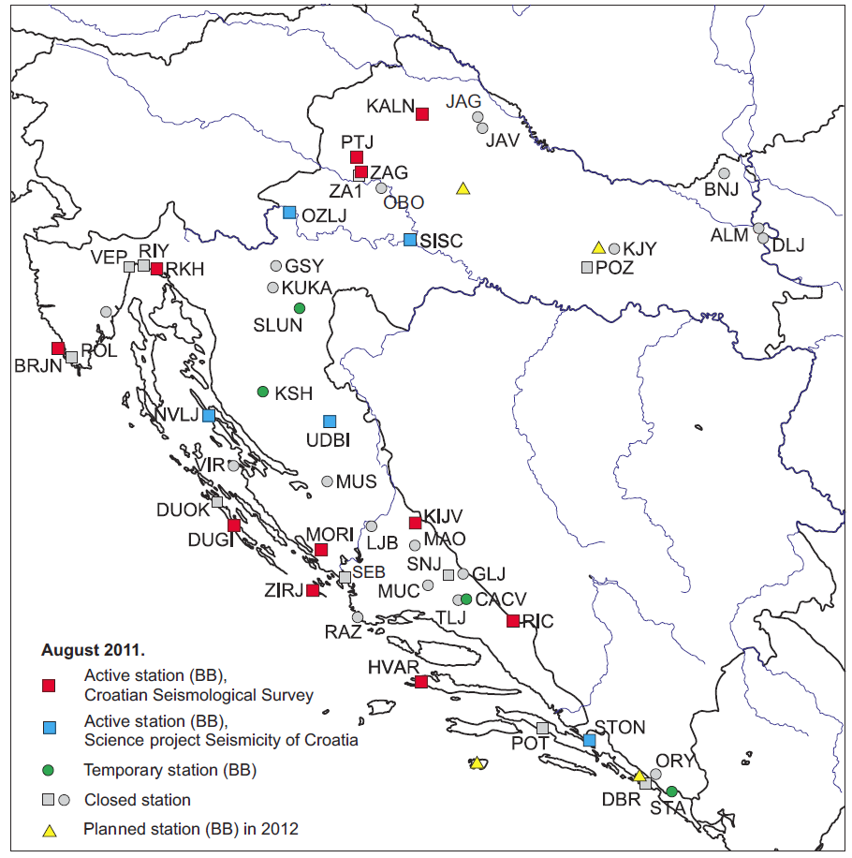
Hrvatska seizmološka karta
Zaključak ...
Karta je u skladu sa svim zahtjevima Eurokodova.
Njezinim objavljivanjem i Hrvatska je (konačno!) među državama koje imaju suvremenu seizmološku kartu.
... i kako dalje
„Karte su poput mlijeka – informacije na njima stare, pa valja provjeriti datum proizvodnje!” – u svijetu je uobičajeno takve karte revidirati i obnavljati u skladu s novim spoznajama svakih 5–7 godina. Za nadati se da nećemo opet čekati četvrt stoljeća ...
Nužno je potrebno održati korak sa svijetom (koji sada jedva držimo...). Treba dakle:
20 BB postaja,
0 u bušotinama,
15 akcelerografa
Uredno održavati postojeću mrežu seizmografa i akcelerografa,
Mrežu seizmografa proširiti na barem 30-ak postaja,
Znatno proširiti mrežu akcelerografa (50-ak postaja),
Znatno popraviti financiranje Seizmološke službe RH (koja sada ima manji budžet nego službe u npr. Srbiji ili Crnoj Gori),
Nastaviti s barem dosadašnjom razinom financiranja znanstvenih projekata, još pojačati publiciranje,
Unaprijediti suradnju s inozemstvom kroz multilateralnu suradnju (znanstveni i stručni projekti).
Iskreno – izgledi da se to ostvari su maleni...

